Slide 1
웹 콘텐츠 제작
6주차 CSS 기본-2
정혜선
banyasun@gmail.com

Slide 2
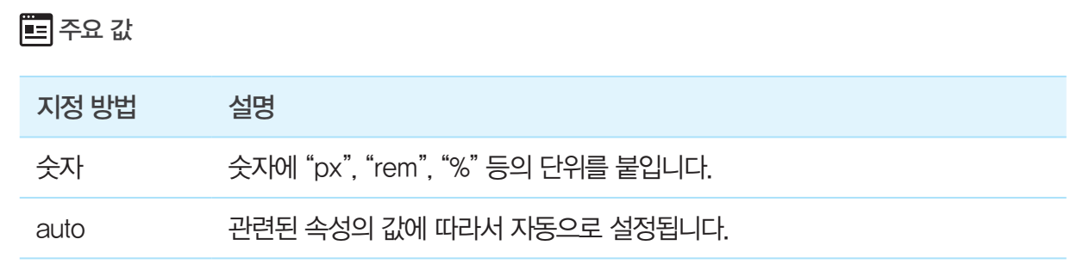
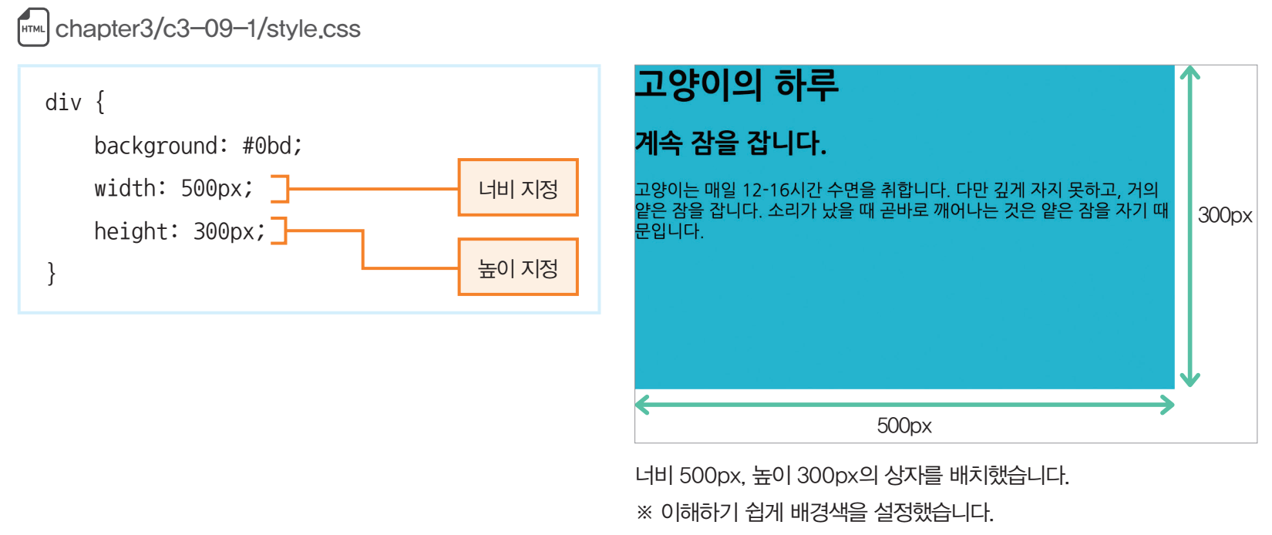
3-9. 너비와 높이 지정하기
1. 크기를 지정하는 “width“,”height”속성
CSS의 박스 모델(Box Model)
각 HTML 태그 요소를 하나의 박스로 다루는 체계
박스 크기, 박스 배경색, 박스 여백 등 제어
실습1

Slide 3
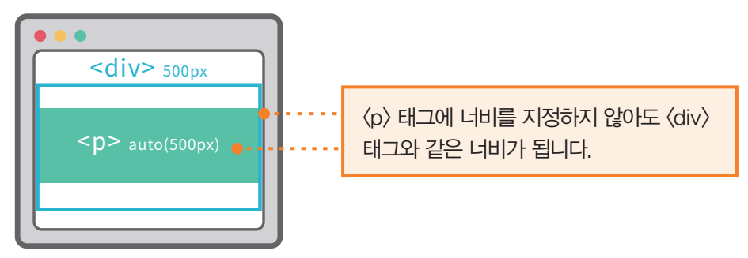
3-9. 너비와 높이 지정하기
1. 크기를 지정하는 “width“,”height”속성
너비를 “auto”로 지정하면?
부모요소의 너비와 동일하게 결정됨

Slide 4
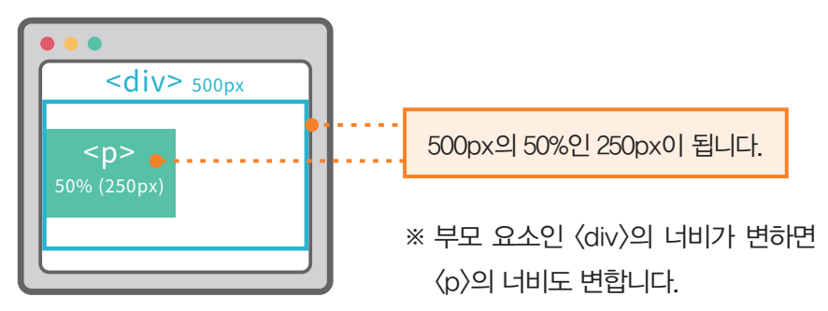
3-9. 너비와 높이 지정하기
1. 크기를 지정하는 “width“,”height”속성
너비를 “%”로 지정하면?
부모요소의 너비에 대한 비율로 결정됨

Slide 5
3-9. 너비와 높이 지정하기
2. 반응형 웹사이트에서 사용되는 단위
vw
“viewport width”의 약자
뷰포트는 브라우저를 볼때의 출력영역을 의미
뷰포트의 너비를 기준으로 하는 비율
뷰포트 너비가 1200px이면 50vw는 600px 임
뷰포트의 너비에 따라 변하므로, 여러가지 디바이스의
크기에 적절하게 대응할 때 활약
vh
“viewport height”의 약자
뷰포트의 높이를 기준으로 하는 비율

Slide 6
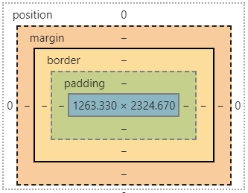
3-10. 여백 조정하기
1. 여백의 개념
블록 요소의 테두리선(border)를 중심으로
요소 밖의 여백: 마진(margin)
요소 안의 여백: 패딩(padding)
(테두리선)
콘텐츠

Slide 7
3-10. 여백 조정하기
태그 : 블록 태그와 인라인 태그로 구분
블록 태그 사례 : <div>, <p>, <h1>, <ul>
인라인 태그 사례 : <span>, <a>, <img>
블록 태그
항상 새 라인에서 시작하여 출력
양 옆에 다른 콘텐트를 배치하지 않고 한 라인 독점사용
가장 많이 사용되는 블록 태그 : <div>
인라인 태그
블록 속에 삽입되어 블록의 일부로 출력
가장 많이 사용된 인라인 태그 : <span>

Slide 8
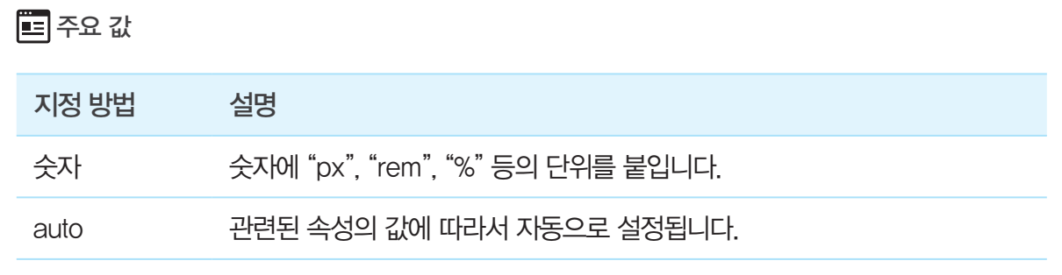
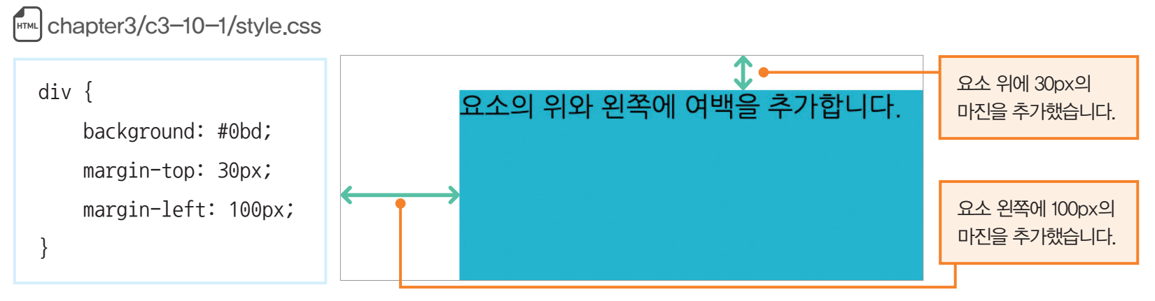
3-10. 여백 조정하기
1. 요소 밖의 여백 “margin” 속성
margin-top, margin-right, margin-bottom, margin-left
실습2

Slide 9
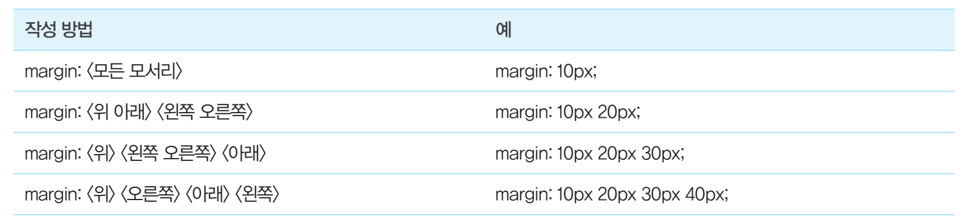
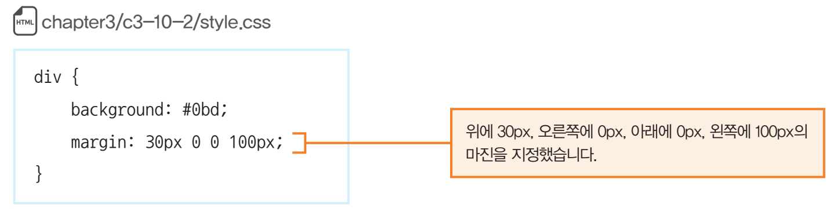
3-10. 여백 조정하기
2. 요소 밖의 여백 “margin” 속성
여백을 시계방향(위, 오른쪽, 아래, 왼쪽) 순서로 한꺼번에 지정
실습3

Slide 10
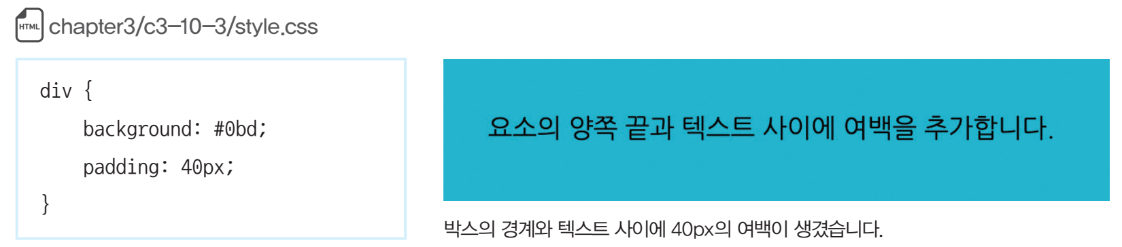
3-10. 여백 조정하기
2. 요소 안의 여백 “padding” 속성
margin과 같은 형태로 지정
실습4

Slide 11
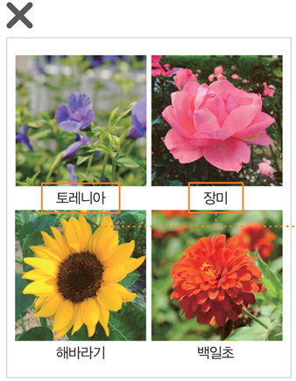
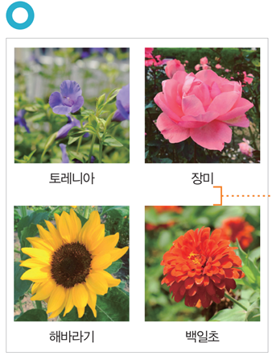
3-10. 여백 조정하기
3. 여백을 사용해 그룹 만들기
여백을 사용해서 관련있는 정보를 그룹으로 묶기

Slide 12
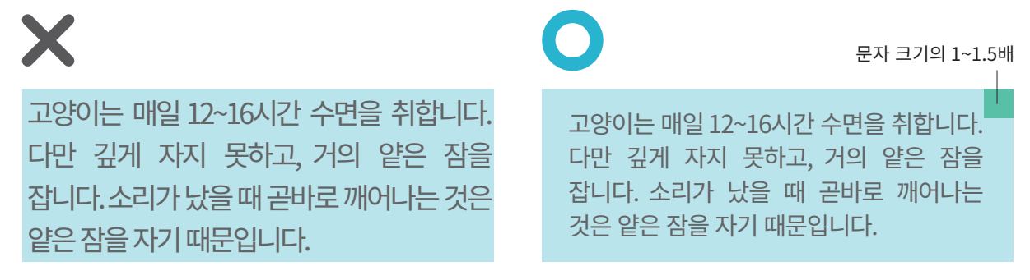
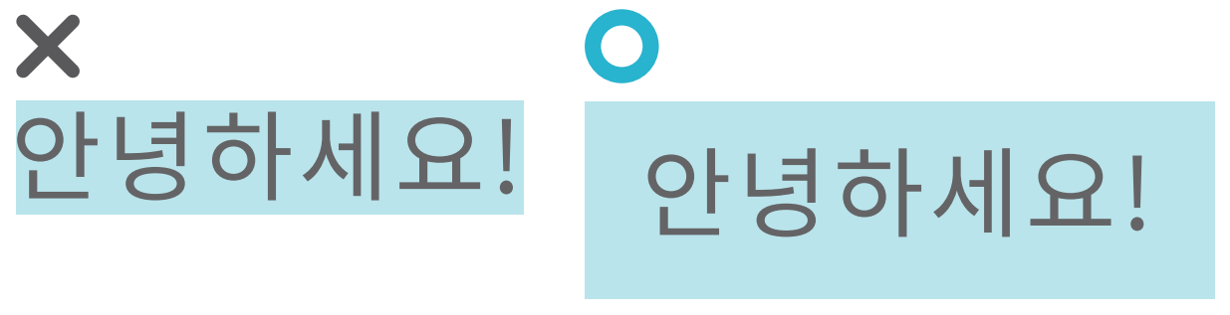
3-10. 여백 조정하기
4. 테두리와 문자사이에 여백 만들기
단락의 경우 적절한 여백(패팅)을 주어 가독성 향상
일반적으로 문자 크기의 1~1.5배 정도 설정

Slide 13
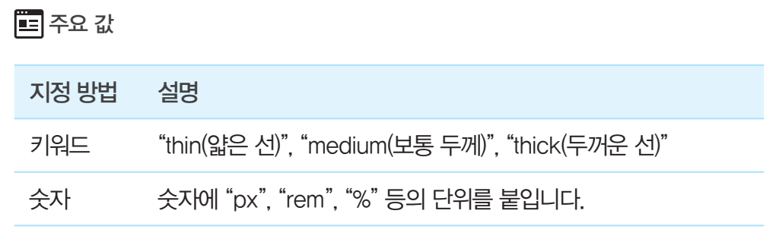
3-11. 선 긋기
1. 선의 두께 “border-width”속성
크기를 하나만 지정하면 모든 모서리에 적용됨
모서리에 따라 두께를 다르게 지정하고 싶은 때는 시계방향(위, 오른쪽, 아래, 왼쪽) 순서로 한꺼번에 지정

Slide 14
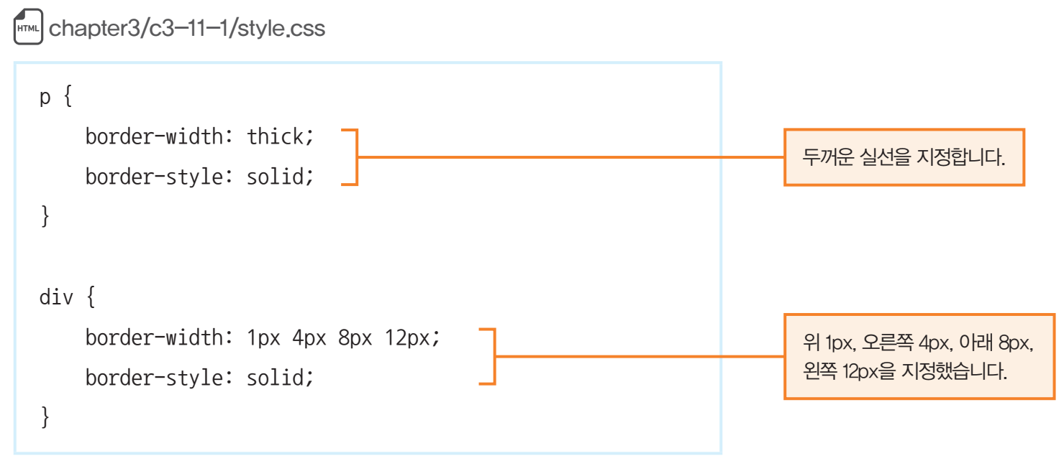
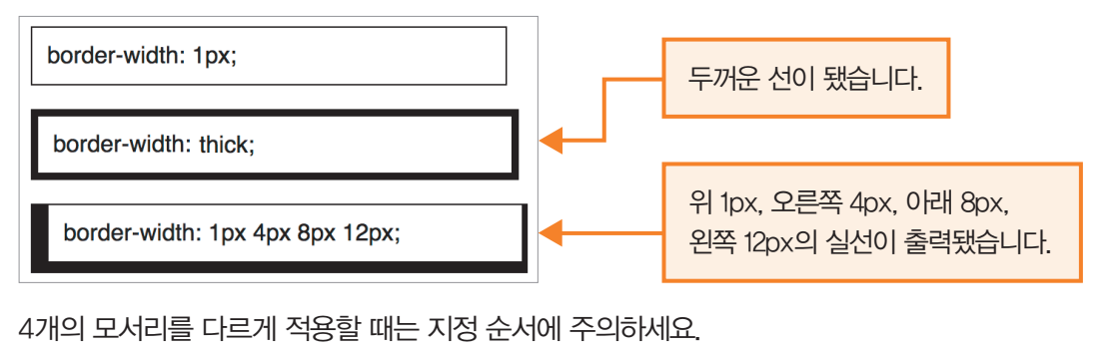
3-11. 선 긋기
1. 선의 두께 “border-width”속성
실습5

Slide 15
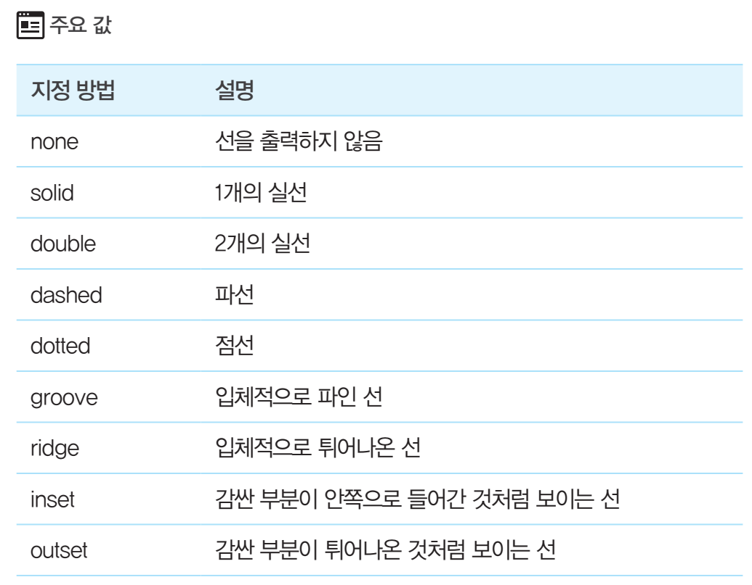
3-11. 선 긋기
2. 선의 종류 “border-style”속성
종류를 하나만 지정하면 모든 모서리에 적용됨
모서리에 따라 종류를 다르게 지정하고 싶은 때는 시계방향(위, 오른쪽, 아래, 왼쪽) 순서로 한꺼번에 지정

Slide 16
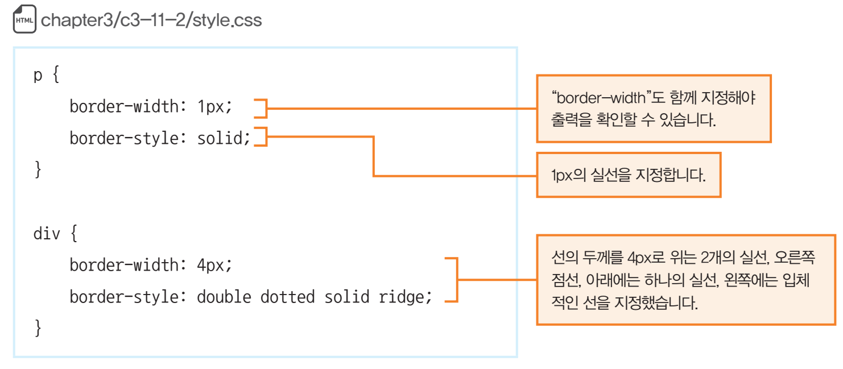
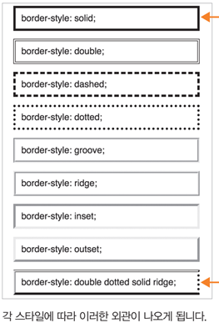
3-11. 선 긋기
2. 선의 종류 “border-style”속성
실습6

Slide 17
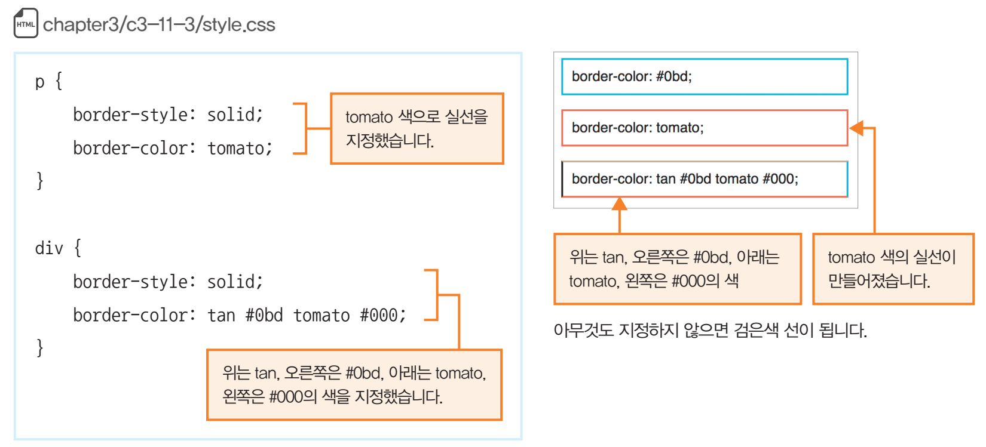
3-11. 선 긋기
3. 선의 색 “border-color”속성
색을 하나만 지정하면 모든 모서리에 적용됨
모서리에 따라 색을 다르게 지정하고 싶은 때는 시계방향(위, 오른쪽, 아래, 왼쪽) 순서로 한꺼번에 지정
실습7

Slide 18
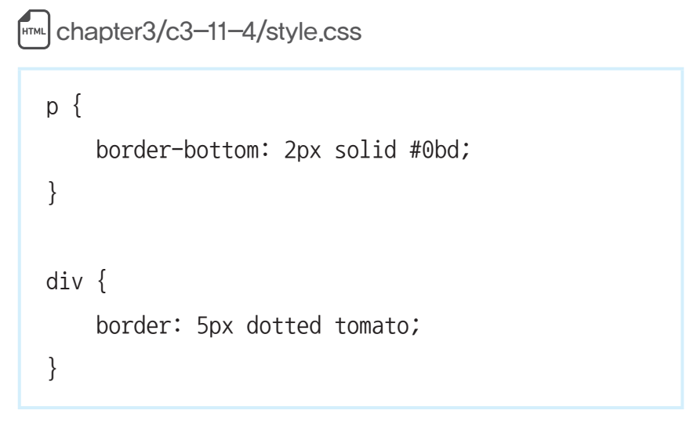
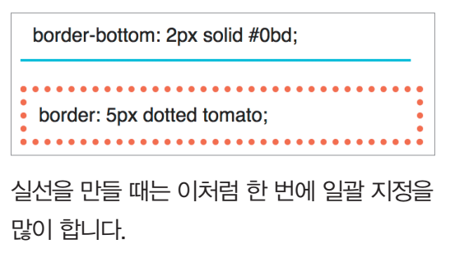
3-11. 선 긋기
3. 선 관련속성을 한꺼번에 지정하는“border”속성
border-width, border-style, border-color 한꺼번에 지정
원하는 한 면만 지정하고 싶을 때는 border-top, border-right, border-bottom, border-left 속성 사용
실습8

Slide 19
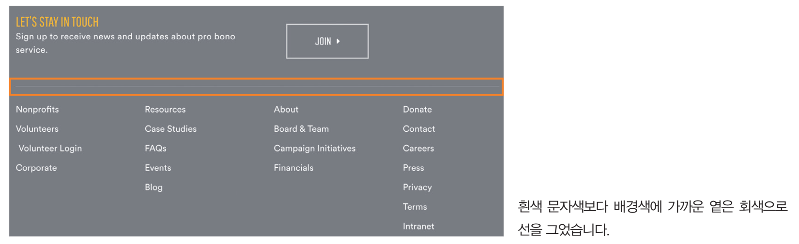
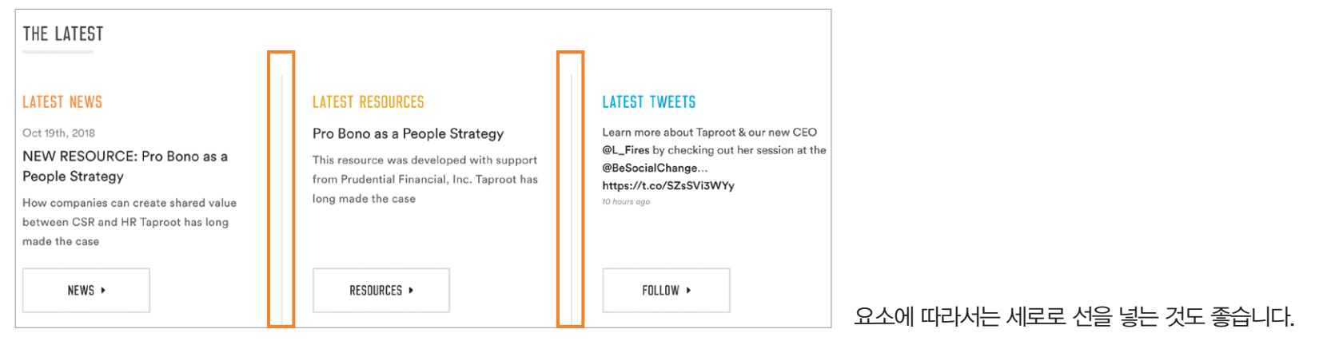
3-11. 선 긋기
4. 선 디자인을 효과적으로 사용하기
선은 콘텐츠를 구분하고 싶을때 많이 사용
문자색보다 옅은 선색을 사용하면 콘텐츠를 읽는데 용이

Slide 20
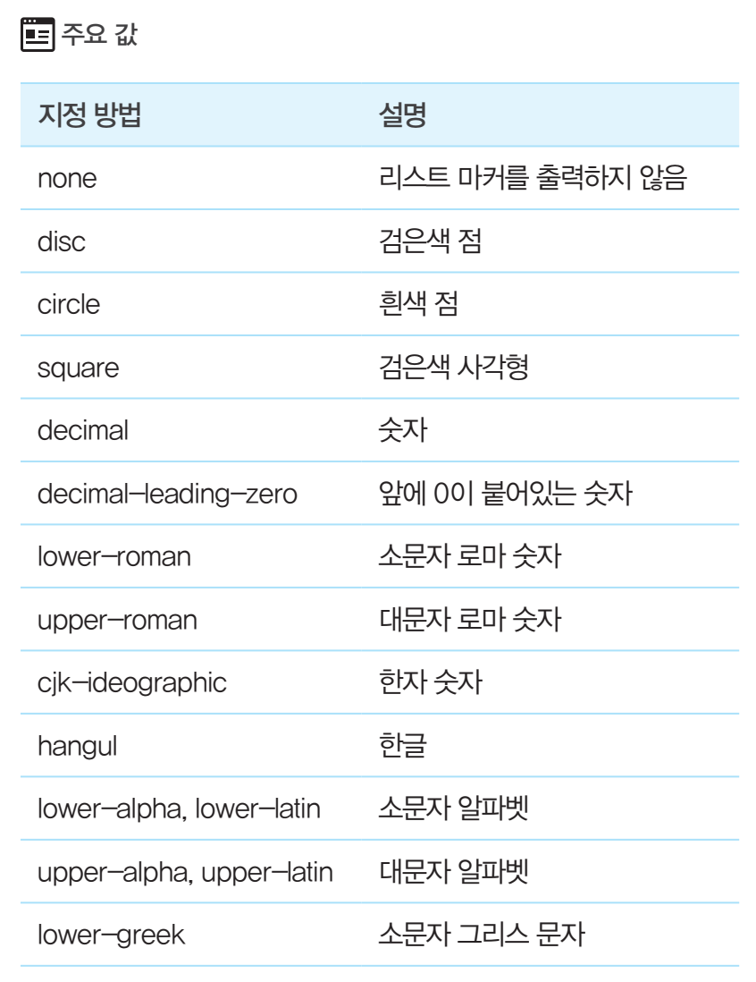
3-12. 리스트 장식하기
1. 리스트 마커의 종류 “list-style-type”속성
리스트 마커를 지정하지 않으면
순서없는 리스트는 검은색 점,
순서있는 리스트는 숫자로 출력됨

Slide 21
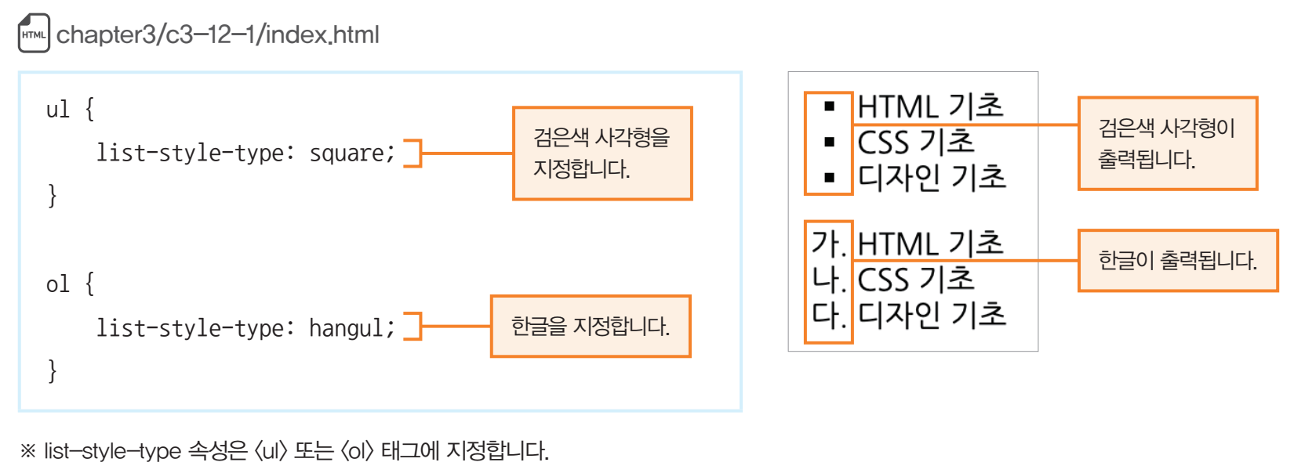
3-12. 리스트 장식하기
1. 리스트 마커의 종류 “list-style-type”속성
실습9

Slide 22
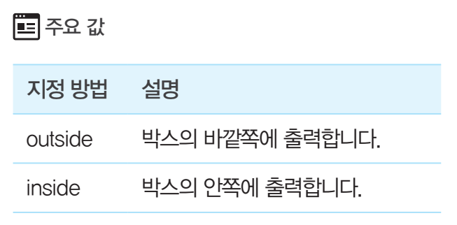
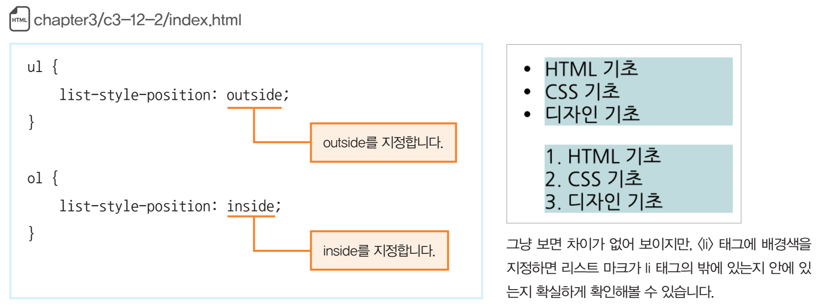
3-12. 리스트 장식하기
2. 리스트 마커의 출력위치 “list-style-position”속성
리스트 마커를 항목을 기준으로
안쪽에 위치시킬지,
바깥쪽에 위치시킬지 지정
실습10

Slide 23
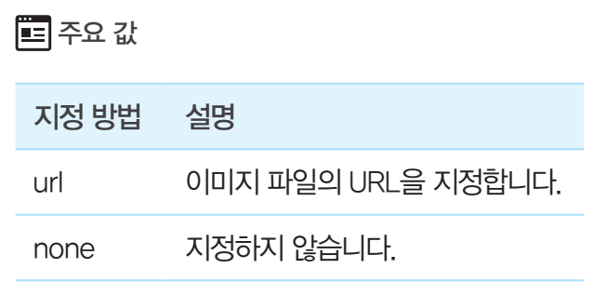
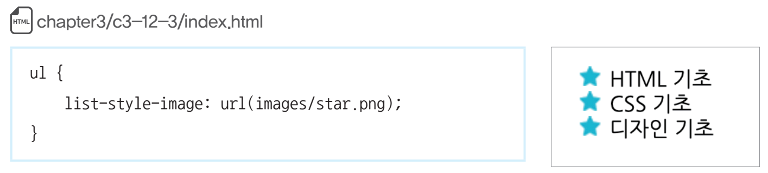
3-12. 리스트 장식하기
3. 리스트 마커로 사용할 이미지 “list-style-image”속성
하나의 리스트에 지정할 수 있는
이미지는 한 종류뿐이므로 기본적으로
순서없는 리스트에만 적용
실습11

Slide 24
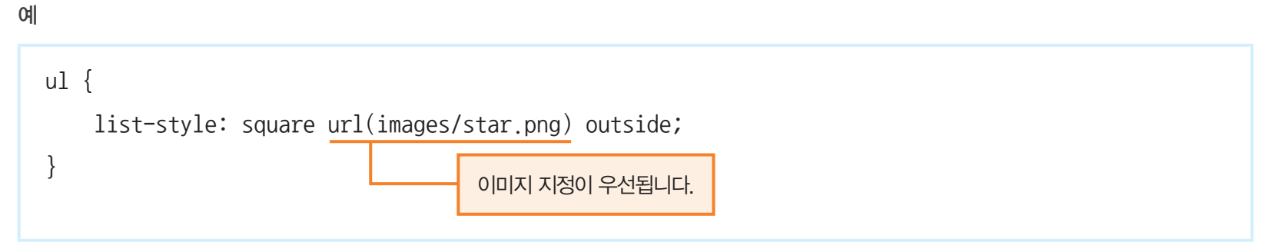
3-12. 리스트 장식하기
4. 마커를 한꺼번에 지정하는“list-style”속성
list-style-type, list-style-position, list-style-image 를 한꺼번에 지정
list-style-type과 list-style-image 함께 지정하면
list-style-image가 우선됨.

